Slide 1
SQL
V.S. NOSQL
研究
REPORT
RESEARCH
報告

Slide 2
02
詳細介紹任一非關聯式資料庫
03
請比較關聯式/非關聯式資料庫優缺點
01
簡介關聯式/非關聯式資料庫(NoSQL、NonSQL)
04
參考資料
LINK
CONTENT

Slide 3
簡介關聯式/非關聯式資料庫(NoSQL、NonSQL)
01

Slide 4
SQL
在1970年代初，由IBM公司San Jose,California研究實驗室的埃德加·科德發表將資料組成表格的應用原則（Codd's Relational Algebra）。1974年，同一實驗室的D.D.Chamberlin和R.F. Boyce對Codd's Relational Algebra在研製關聯式資料庫管理系統System R中，研製出一套規範語言-SEQUEL（Structured English Query Language），並在1976年11月的IBM Journal of R&D上公布新版本的SQL（叫SEQUEL/2）。1980年改名為SQL。
1979年ORACLE公司首先提供商用的SQL，IBM公司在DB2和SQL/DS資料庫系統中也實現了SQL。
1986年10月，美國ANSI採用SQL作為關聯式資料庫管理系統的標準語言（ANSI X3. 135-1986），後為國際標準化組織（ISO）採納為國際標準。
1989年，美國ANSI採納在ANSI X3.135-1989報告中定義的關聯式資料庫管理系統的SQL標準語言，稱為ANSI SQL 89，該標準替代ANSI X3.135-1986版本。該標準為下列組織所採納：
國際標準化組織（ISO），為ISO 9075-1989報告「Database Language SQL With Integrity Enhancement」
美國聯邦政府，發布在The Federal Information Processing Standard Publication(FIPS PUB)127
目前，所有主要的關聯式資料庫管理系統支援某些形式的SQL，大部分資料庫至少遵守ANSI SQL89標準。
ANSI SQL92標準在交叉連接（cross join）和內部連接之上，新增加了外部連接，並支援在FROM子句中寫連接表達式。支援集合的並運算、交運算。支援Case (SQL)表達式。支援CHECK約束。建立臨時表。支援cursor。支援事務隔離。

Slide 5
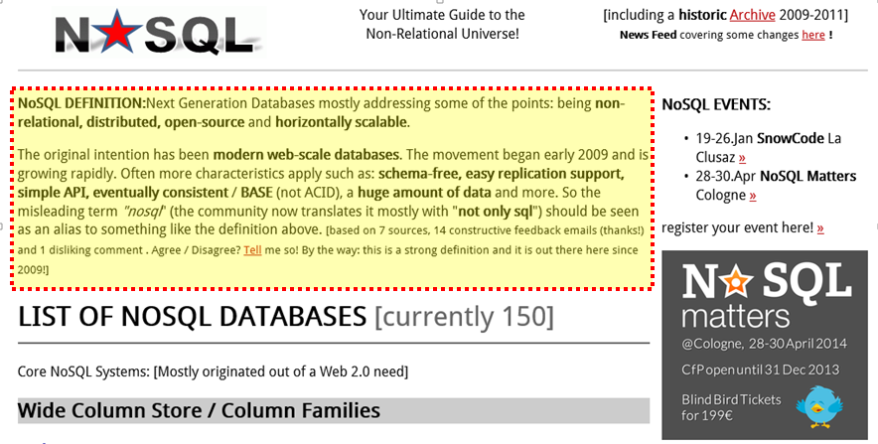
NOSQL
一般人第一次看到「NoSQL」，直覺地都會以為是「不使用 SQL」的意思，其實不然，所以目前業界比較傾向使用「Not Only SQL」來解釋 NoSQL 一詞，也就是說通常是透過類似 SQL 的 API 來存取這類 DB。
以下則是摘錄《nosql-database.org》網站對「NoSQL」的定義：
「Next Generation Databases mostly addressing some of the points: being non-relational, distributed, open-source and horizontally scalable. 」
圖《nosql-database.org》站上對「NoSQL」的定義與特徵說明
DON'T AIM FOR SUCCESS IF YOU WANT IT; JUST DO WHAT YOU LOVE AND BELIEVE IN, AND IT WILL COME NATURALLY.

Slide 6
以下這張 MongoDB 與 RDBMS 的對照表摘錄自官網的《SQL to MongoDB Mapping Chart》
RDBMS(SQL) | MongoDB(NOSQL)
database | database
table | collection
row | document or BSON document
column | field
index | index
table joins | embedded documents and linking
primary key Specify any unique column or column combination as primary key. | primary key In MongoDB, the primary key is automatically set to the _id field.
aggregation (e.g. group by) | aggregation pipeline See the SQL to Aggregation Mapping Chart.
LOGO
ADD YOUR LOGO HERE
A DAY IS A MINIATURE OF ETERNITY.

Slide 7
詳細介紹任一非關聯式資料庫
02
以MongoDB為例

Slide 8

MongoDB
世界頂尖的大師級人物 Martin Fowler、堪稱為「架構師中的架構師」。他在 2013 年的「goto; Conference」有一場主題為「Introduction to NoSQL」的演講，其中便對 NoSQL DB 做了一個分類：Document、Big Table、Graph 以及 Key-Value。

Slide 9
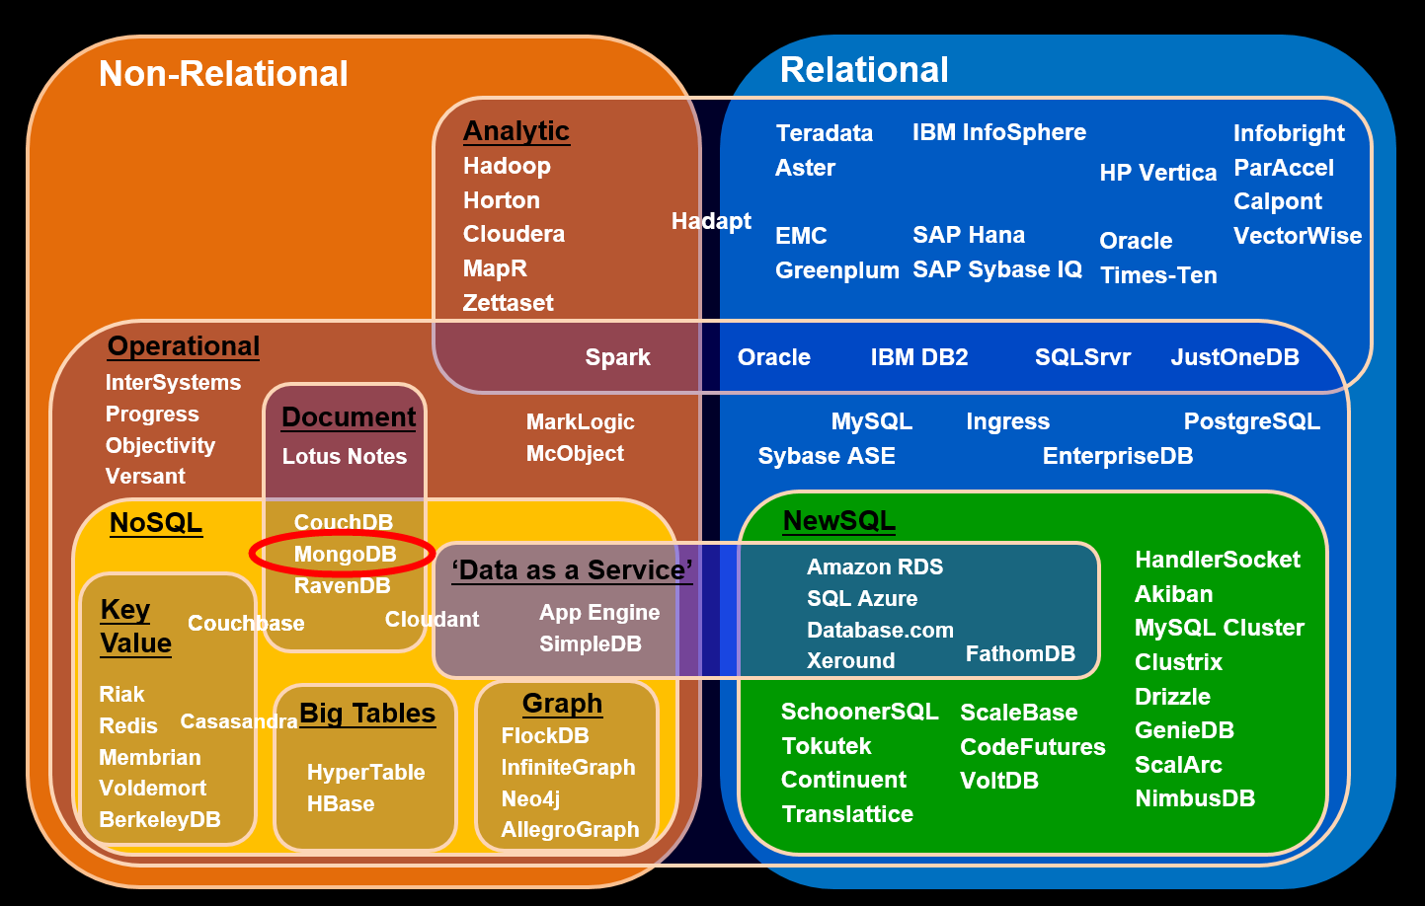
MongoDB
由上圖，我們可以知道：MongoDB 應該是一種 Non-Relational、NoSQL、Document based 的 DB：
Non-Relational：代表了「無法或不使用 JOIN」。
NoSQL：代表了「不使用標準 SQL 語言」。
Document based：代表了「每筆紀錄都是一個 document」（相對於 RDBMS 的 row 而言）。

Slide 10
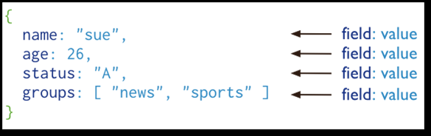
mongoDB
MongoDB 是一套 open source 的 NoSQL DB。MongoDB 本身是用 C++ 開發的，它提供了高效能 (high performace)、高可用度 (high availability) 以及自動擴充 (automatic scaling) 等特色。
如下圖所示，在 MongoDB 中，一筆資料就是一個「document」(文件)，所謂的 document 是由多個 field-value pairs 所組成的，其結構類似於 JSON 物件。一個 field (欄位) 裡的 value (值)可以是其他的文件、陣列或者由文件組成的陣列。

Slide 11
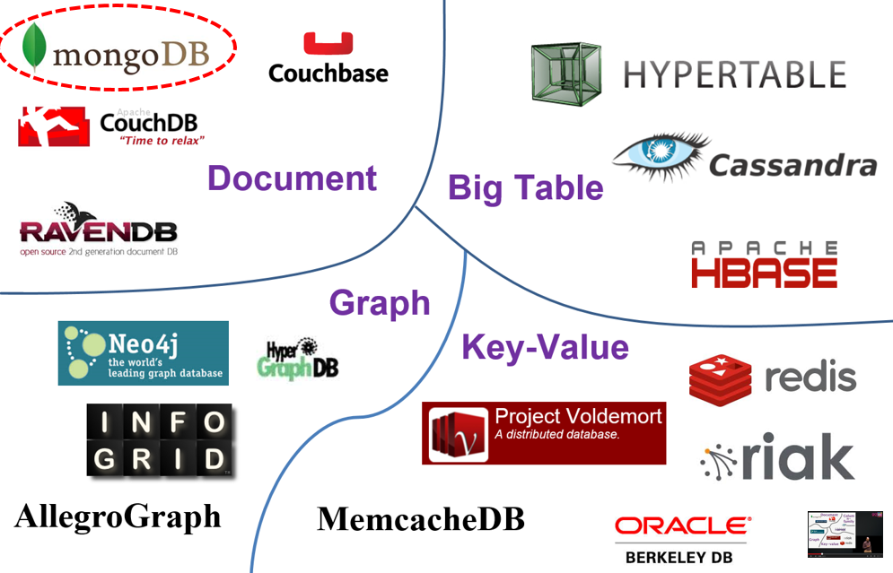
mongoDB

Slide 12
請比較關聯式/非關聯式資料庫優缺點
03

Slide 13
關聯式/非關聯式資料庫優缺點
優
非關聯式(MongoDB) 以 document 作為基本的資料儲存單位，有下列幾項好處：
JSON document 可對應於許多物件導向程式語言的原生資料類型 (如：物件)，這也是近年來 JSON 和 ORM (Object-Relational Mapping) 日漸風行的原因 。
RDBMS 的 JOIN 操作其實是成本高昂的，但如果採用 嵌入式文件 (embedded document) 或陣列的方式，可減少 JOIN 操作的使用。
動態的 schema 支援流暢的多型 (ploymorphism)。。

Slide 14
關聯式/非關聯式資料庫優缺點
缺
非關聯式(MongoDB)
不易轉換 不像 RDBMS 有共通的標準語言 —— SQL，各種 NoSQL 都有自己的 API。所以一旦選定某種 NoSQL 產品，便不易再轉換至其他產品，比方說由 MongoDB 轉換為 Couchbase。
不支援 ACID ACID 可說是「Transaction」的構成要件，也是所有 RDBMS 的主要特性。但大部分的 NoSQL DB 都不保證 ACID，必須使用一些變通技巧來實現（MongoDB 可使用 2 Phase Commits）。
不支援 JOIN 因為 NoSQL DB 是 Non-relational 的，所以不支援 JOIN 操作。以 MongoDB 而言，除了一開始就要妥善規劃 Data Model 之外（如使用 embedded document 或 reference），也可搭配 Index 和 Aggregation（含 MapReduce）等技巧來提高查詢效能。

Slide 15
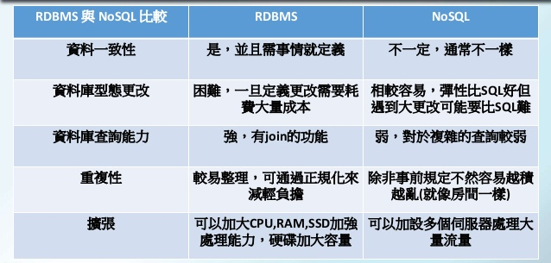
SQL vs NOSQL比較圖
Do not, for one repulse, forgo the purpose that you resolved to effort. .

Slide 16
04
參考資料

Slide 17
參考資料
References
+
網路技術趨勢觀測站
http://garyliutw.blogspot.com/2014/05/mongodb-nosql.html
維基百科SQL#语言特点
https://zh.wikipedia.org/wiki/SQL#%E8%AF%AD%E8%A8%80%E7%89%B9%E7%82%B9
Robby - 全端的 Front-End Engineer
http://garyliutw.blogspot. https://dotblogs.com.tw/explooosion/2018/01/21/040728
Do not, for one repulse, forgo the purpose that you resolved to effort. .

Slide 18
SQL
V.S. NOSQL
謝謝收看!
研究報告
Research Report

